Slide 1







Servicio Mensaje
Servicio Imágenes
Servicio Correo
req
res
req
res
req
res
FrontEnd
BackEnd
res
req
res
req
Base de Datos

Slide 2
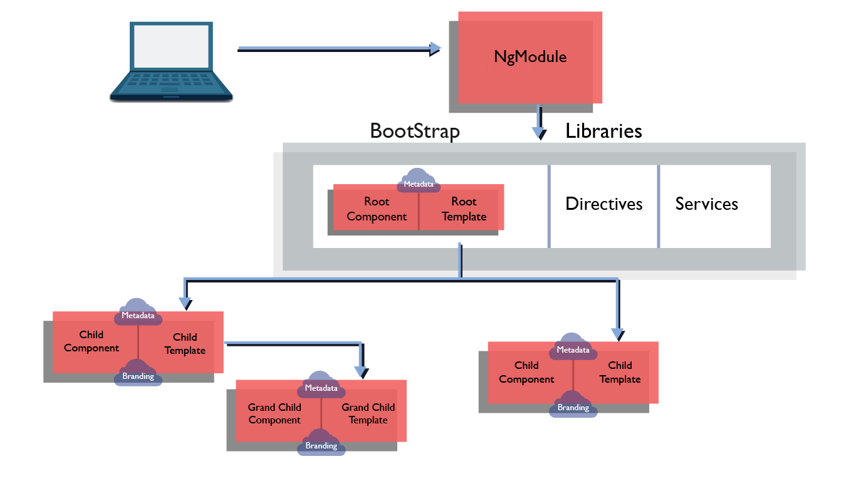
Arquitectura Angular

Slide 3
Arquitectura NestJs

Slide 4
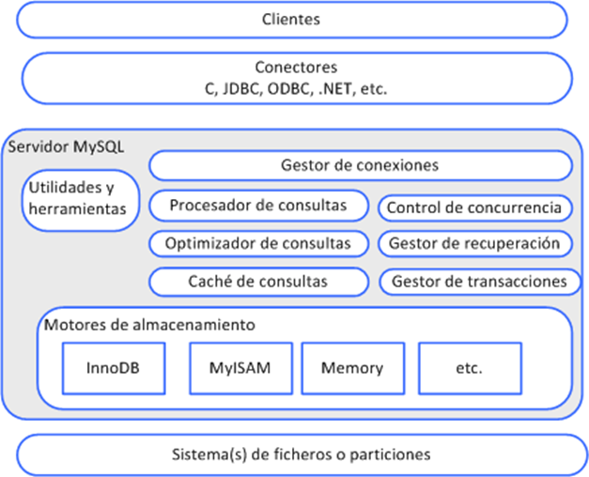
Arquitectura MySql

